Slide 1


إدارة الأزمات
د. آيـة عيـّاد
PRL 631
برنامج ماجستير العلاقات العامة
المحاضرة الأولى

Slide 2



إدارة الأزمات
المحاضرة الأولى
PRL 631
برنامج ماجستير العلاقات العامة
إعداد:
د. آيـة عيـّاد
www.midocean.km

Slide 3

مقدمة في إدارة الأزمات
مرحبًا بكم في المحاضرة الأولى من مقرر "إدارة الأزمات"
استعرضنا في المحاضرة التعريفية السابقة أهمية إدارة الأزمات في العلاقات العامة بشكلٍ عام، وتوصيف المادة العلمية، وأهداف المقرّر، ومحتواه، والمعارف الرئيسية والمهارات الأساسية التي يتم اكتسابها من خلال المقرّر.
ونبدأ المحاضرة الأولى بفهم الأساسيات والمفاهيم الرئيسية لإدارة الأزمات، بدءًا من تعريفها، وتطورها، مرورًا بدورها ووظائفها في المؤسسات المختلفة، وصولًا إلى أهمية إدارة العلاقات العامة الفعّالة.
www.midocean.km

Slide 4

مقدمة في إدارة الأزمات
أولًا: تعريف الأزمة وأنواعها
ثانيًا: أهمية إدارة الأزمات في العلاقات العامة
ثالثًا: النظريات الرئيسية وتطبيقاتها في إدارة الأزمات
رابعًا: تطبيقات واقعية ودراسة حالة عمليّة
www.midocean.km

Slide 5

01
أولًا: تعريف الأزمة وأنواعها
www.midocean.km

Slide 6

تعريف الأزمة
"الأزمة هي حالة مفاجئة غير متوقعة، تؤدي إلى تعطيل الأنشطة الطبيعية للمؤسسة أو المجتمع، وتتطلّب استجابة سريعة وفعّالة لإدارة الوضع والحد من الأضرار".
تتنوع الأزمات في أسبابها وتأثيراتها، ويمكن أن تنشأ من عوامل طبيعية أو تكنولوجية أو اقتصادية أو سياسية أو اجتماعية.
www.midocean.km

Slide 7
الخصائص الرئيسية للأزمة
غير متوقعة: الأزمات تحدث فجأة ودون تحذير مسبق، مما يجعل من الصعب التخطيط المسبق لها. على سبيل المثال، حدوث زلزال مفاجئ أو تفشي وباء جديد.
تتطلب استجابة سريعة: الأزمات تتطلب اتخاذ قرارات سريعة وفعالة للحد من تأثيرها السلبي. على سبيل المثال، استدعاء المنتجات الملوثة على الفور من السوق لتجنب حالات التسمم.
لها تأثير كبير: الأزمات عادةً ما تؤدي إلى تأثيرات واسعة النطاق على المؤسسة أو المجتمع، مثل خسائر مالية كبيرة، تضرر السمعة، تأثيرات صحية أو بيئية.
www.midocean.km

Slide 8
أنواع الأزمات
الأزمات الطبيعية: مثل الزلازل والفيضانات والحرائق التي تسبب دمارًا كبيرًا للبنية التحتية والمجتمعات.
الأزمات الصحية: مثل الأوبئة وتفشي الأمراض التي تؤثر على صحة الأفراد والمجتمعات.
الأزمات الاقتصادية: مثل الكساد الاقتصادي والانهيارات السوقية التي تؤدي إلى خسائر مالية كبيرة.
www.midocean.km

Slide 9
أنواع الأزمات
الأزمات التكنولوجية: مثل الاختراقات الأمنية وفشل الأنظمة التقنية التي تؤدي إلى فقدان البيانات والاضطرابات التشغيلية.
الأزمات الاجتماعية: مثل الاحتجاجات والشغب التي تؤدي إلى اضطرابات اجتماعية.
الأزمات السياسية: مثل الحروب والنزاعات التي تؤدي إلى عدم الاستقرار السياسي.
www.midocean.km

Slide 10
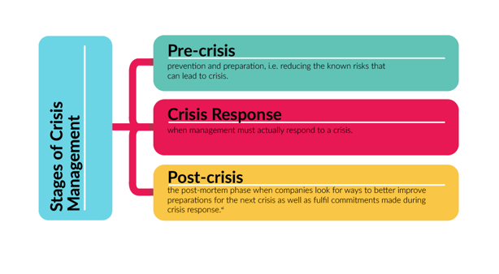
دورة حياة الأزمة
ما قبل الأزمة: مرحلة التحضير والتخطيط لمواجهة الأزمات المحتملة.
خلال الأزمة: مرحلة الاستجابة الفورية لإدارة الأزمة والتقليل من تأثيراتها.
ما بعد الأزمة: مرحلة التعافي والتقييم والدروس المستفادة لتحسين الاستجابة المستقبلية.
www.midocean.km

Slide 11
02
ثانيًا: أهمية إدارة الأزمات في العلاقات العامة
www.midocean.km

Slide 12
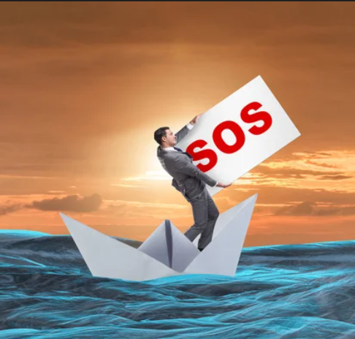
أهمية إدارة الأزمات في العلاقات العامة
1. حماية سمعة المؤسسة
إدارة الأزمات بفعالية تساهم في حماية سمعة المؤسسة والحفاظ على ثقة الجمهور. على سبيل المثال، استجابة شركة تايلينول السريعة والشفافة لأزمة التلوث بالسيانيد في 1982 ساعدت في استعادة ثقة المستهلكين.
www.midocean.km

Slide 13
أهمية إدارة الأزمات في العلاقات العامة
2. الاستجابة السريعة والفعالة
تساهم إدارة الأزمات في توفير استجابات سريعة وفعالة للأزمات، مما يساعد في تقليل الضرر والسيطرة على الوضع. على سبيل المثال، استجابة شركة بي بي السريعة لأزمة التسرب النفطي في خليج المكسيك في 2010 تضمنت محاولات متعددة لاحتواء التسرب وحملات تنظيف واسعة.
www.midocean.km

Slide 14

أهمية إدارة الأزمات في العلاقات العامة
3. تعزيز الاتصال الداخلي والخارجي
تحسين مهارات الاتصال الداخلي والخارجي خلال الأزمات لضمان وصول الرسائل الصحيحة إلى الجمهور المستهدف. على سبيل المثال، استجابة شركة تويوتا لأزمة استدعاء السيارات في 2009-2010 شملت التواصل المستمر مع العملاء وتحسين معايير الأمان.
www.midocean.km

Slide 15
أهمية إدارة الأزمات في العلاقات العامة
4. تطبيق استراتيجيات إدارة السمعة
تطبيق استراتيجيات لإدارة السمعة والحفاظ على صورة المؤسسة وتقليل الضرر الناتج عن الأزمات. على سبيل المثال، استخدام وسائل التواصل الاجتماعي للتفاعل مع الجمهور وتقديم المعلومات اللازمة.
www.midocean.km

Slide 16
03
ثالثًا: النظريات الرئيسية وتطبيقاتها في إدارة الأزمات
www.midocean.km

Slide 17
النظريات الرئيسية وتطبيقاتها في إدارة الأزمات
نظريات إدارة الأزمات
تشمل إدارة الأزمات مجموعة من النظريات التي توفر إطارًا لفهم كيفية التعامل مع الأزمات بفعالية. تهدف هذه النظريات إلى تقديم نماذج واستراتيجيات تساعد المؤسسات على الاستعداد والاستجابة للأزمات بشكل منظم. ومن بين هذه النظريات نجد نظرية الأنظمة ونظرية الفوضى، وكل منهما يقدم منظورًا مختلفًا في كيفية التعامل مع الأزمات.
www.midocean.km

Slide 18
النظريات الرئيسية وتطبيقاتها في إدارة الأزمات
نظرية الأنظمة Systems Theory
مفهوم النظام: تعتبر نظرية الأنظمة المؤسسة كنظام متكامل يتكون من مجموعة من الأجزاء المترابطة والمتفاعلة. وتركز هذه النظرية على فهم العلاقات بين الأجزاء المختلفة وكيفية تأثيرها على بعضها البعض.
التعامل مع الأزمات كنظام متكامل: تتطلب إدارة الأزمات من منظور نظرية الأنظمة النظر إلى الأزمة على أنها تؤثر على جميع أجزاء النظام (المؤسسة) وليس فقط على جزء واحد. يتضمن ذلك تحليل كيفية تأثير الأزمة على العمليات المختلفة للمؤسسة، مثل الإنتاج والتسويق والموارد البشرية.
www.midocean.km

Slide 19
النظريات الرئيسية وتطبيقاتها في إدارة الأزمات
نظرية الأنظمة Systems Theory
التنسيق والتكامل: تدعو النظرية إلى أهمية التنسيق والتكامل بين جميع أجزاء النظام أثناء إدارة الأزمة. يجب أن تعمل جميع الأقسام معًا بشكل متكامل لضمان استجابة فعالة للأزمة.
المرونة والتكيف: تتطلب إدارة الأزمات من منظور نظرية الأنظمة أن تكون المؤسسة مرنة وقادرة على التكيف مع التغيرات التي تفرضها الأزمة. يتضمن ذلك تعديل العمليات والإجراءات بسرعة للتعامل مع المستجدات.
www.midocean.km

Slide 20
النظريات الرئيسية وتطبيقاتها في إدارة الأزمات
تطبيقات نظرية الأنظمة Systems Theory
خلال أزمة كوفيد-19، اضطرت الشركات إلى تعديل عملياتها بسرعة لضمان سلامة الموظفين واستمرارية العمل. عملت جميع الأقسام معًا بشكل متكامل للتكيف مع الوضع الجديد، من خلال توفير بيئات عمل آمنة وتبني العمل عن بعد.
www.midocean.km

Slide 21
النظريات الرئيسية وتطبيقاتها في إدارة الأزمات
نظرية الفوضى Chaos Theory
مفهوم الفوضى: تعتبر نظرية الفوضى أن الأنظمة قد تكون غير مستقرة وغير قابلة للتنبؤ، وتتعامل مع الأزمات التي تتسم بعدم اليقين والتعقيد والتغير المستمر.
الأزمات غير المتوقعة وغير المنضبطة: تركز النظرية على كيفية التعامل مع الأزمات التي لا يمكن التنبؤ بها والتي تتطور بشكل غير منضبط. تتطلب هذه الأزمات استجابة مرنة وسريعة للتكيف مع الظروف المتغيرة.
www.midocean.km

Slide 22
النظريات الرئيسية وتطبيقاتها في إدارة الأزمات
نظرية الفوضى Chaos Theory
التعامل مع عدم اليقين: تشدد نظرية الفوضى على أهمية القدرة على العمل في بيئة غير مؤكدة. يتطلب ذلك وجود خطط طوارئ مرنة وقابلة للتعديل حسب تطورات الأزمة.
الديناميكية والتكيف السريع: تشجع النظرية على التكيف السريع مع التغيرات المفاجئة واستخدام الابتكار لإيجاد حلول جديدة. يجب أن تكون المؤسسات قادرة على تعديل استراتيجياتها بسرعة لمواجهة التحديات الجديدة.
www.midocean.km

Slide 23
النظريات الرئيسية وتطبيقاتها في إدارة الأزمات
تطبيقات نظرية الفوضى Chaos Theory
استجابة الحكومات لتفشي فيروس إيبولا. بسبب الطابع غير المتوقع والانتشار السريع للفيروس، كان على الحكومات والمؤسسات الصحية العمل في بيئة غير مستقرة، حيث تم تعديل الخطط باستمرار بناءً على المعلومات الجديدة واتخاذ قرارات سريعة للتصدي للفيروس.
www.midocean.km

Slide 24

النظريات الرئيسية وتطبيقاتها في إدارة الأزمات
الخلاصة:
تقدم كل من نظرية الأنظمة ونظرية الفوضى رؤى قيمة لإدارة الأزمات. بينما تركز نظرية الأنظمة على التكامل والتنسيق بين أجزاء المؤسسة، تركز نظرية الفوضى على التكيف مع عدم اليقين والتغير السريع. باستخدام هاتين النظريتين، يمكن للمؤسسات تطوير استراتيجيات مرنة وفعالة لإدارة الأزمات، مما يساعدها على التكيف مع التحديات والتغيرات المستمرة.
www.midocean.km

Slide 25

النظريات الرئيسية وتطبيقاتها في إدارة الأزمات
2. نموذج الاتصالات في الأزمات
يؤكد هذا النموذج على أهمية التواصل الفعال خلال الأزمات لضمان توصيل المعلومات الصحيحة وتقليل الشائعات والمعلومات الخاطئة. يهدف هذا النموذج إلى بناء الثقة مع الجمهور المستهدف من خلال الشفافية والصدق، ويشمل استخدام وسائل الإعلام التقليدية والرقمية لتحقيق ذلك.
www.midocean.km

Slide 26
النظريات الرئيسية وتطبيقاتها في إدارة الأزمات
2. نموذج الاتصالات في الأزمات
مكونات نموذج الاتصالات في الأزمات:
التخطيط المسبق:
وضع خطة اتصال شاملة:
يجب أن تتضمن الخطة استراتيجيات الاتصال مع الجمهور الداخلي (الموظفين) والخارجي (العملاء، وسائل الإعلام، المجتمع).
تحديد المتحدثين الرسميين وتدريبهم على التعامل مع وسائل الإعلام.
تحديد الجمهور المستهدف:
تحديد الفئات المستهدفة من الجمهور التي تحتاج إلى التواصل معها أثناء الأزمة.
معرفة احتياجات الجمهور وكيفية تلقيهم للمعلومات.
www.midocean.km

Slide 27
النظريات الرئيسية وتطبيقاتها في إدارة الأزمات
2. نموذج الاتصالات في الأزمات
مكونات نموذج الاتصالات في الأزمات:
2. الشفافية والصدق:
تقديم المعلومات الصحيحة:
توفير معلومات دقيقة وموثوقة حول الأزمة والإجراءات المتخذة.
تجنب إخفاء المعلومات أو تقديم معلومات غير دقيقة.
الاعتراف بالأخطاء:
إذا تم ارتكاب أخطاء، يجب الاعتراف بها والاعتذار عنها وتوضيح الإجراءات التصحيحية المتخذة.
www.midocean.km

Slide 28
النظريات الرئيسية وتطبيقاتها في إدارة الأزمات
2. نموذج الاتصالات في الأزمات
مكونات نموذج الاتصالات في الأزمات:
3. التواصل المستمر:
تحديثات منتظمة:
تقديم تحديثات منتظمة حول تطورات الأزمة والإجراءات المتخذة.
استخدام جداول زمنية محددة لنشر المعلومات.
استخدام قنوات الاتصال المتعددة:
استخدام وسائل الإعلام التقليدية مثل التلفزيون والصحف والراديو.
استخدام وسائل الإعلام الرقمية مثل المواقع الإلكترونية ووسائل التواصل الاجتماعي والبريد الإلكتروني.
www.midocean.km

Slide 29
النظريات الرئيسية وتطبيقاتها في إدارة الأزمات
2. نموذج الاتصالات في الأزمات
مكونات نموذج الاتصالات في الأزمات:
4. التفاعل مع الجمهور:
الرد على الاستفسارات والشكاوى:
توفير قنوات للتواصل مع الجمهور والرد على استفساراتهم وشكاواهم بشكل سريع.
استخدام وسائل التواصل الاجتماعي للتفاعل المباشر مع الجمهور.
إجراء استطلاعات للرأي:
جمع ملاحظات الجمهور لتحسين استراتيجيات الاتصال والاستجابة للأزمات.
www.midocean.km

Slide 30
النظريات الرئيسية وتطبيقاتها في إدارة الأزمات
2. نموذج الاتصالات في الأزمات
مكونات نموذج الاتصالات في الأزمات:
5. التعاون مع وسائل الإعلام:
بناء علاقات إيجابية:
بناء علاقات جيدة مع وسائل الإعلام لضمان تغطية موضوعية وفعالة للأزمة.
إصدار بيانات صحفية:
إعداد وإصدار بيانات صحفية دورية لتوفير المعلومات والتحديثات حول الأزمة.
www.midocean.km

Slide 31
النظريات الرئيسية وتطبيقاتها في إدارة الأزمات
2. نموذج الاتصالات في الأزمات
تطبيقات نموذج الاتصالات في الأزمات:
مثال للتخطيط المسبق:
وضعت شركة جونسون آند جونسون خطة اتصال شاملة خلال أزمة تلوث منتجات تايلينول بالسيانيد في عام 1982. تضمنت الخطة توفير تحديثات منتظمة للجمهور والاعتراف بالمشكلة والاعتذار عنها.
2. مثال للشفافية والصدق:
خلال أزمة تفشي فيروس كورونا (كوفيد-19)، اعتمدت الحكومات والمنظمات الصحية على تقديم معلومات شفافة وصحيحة حول الفيروس والإجراءات الوقائية، مما ساهم في بناء الثقة مع الجمهور.
3. مثال للتواصل المستمر:
خلال الأزمات الطبيعية مثل الزلازل والفيضانات، يتم استخدام وسائل الإعلام التقليدية والرقمية لتقديم تحديثات مستمرة حول الوضع والإجراءات المتخذة لضمان سلامة المواطنين.
www.midocean.km

Slide 32
النظريات الرئيسية وتطبيقاتها في إدارة الأزمات
2. نموذج الاتصالات في الأزمات
تطبيقات نموذج الاتصالات في الأزمات:
4. مثال للتفاعل مع الجمهور:
استخدمت العديد من الشركات وسائل التواصل الاجتماعي للرد على استفسارات العملاء خلال أزمة استدعاء المنتجات. على سبيل المثال، قامت شركة تويوتا بالتواصل مع عملائها عبر تويتر وفيسبوك خلال أزمة استدعاء السيارات في 2009-2010.
الخلاصة:
يعتبر نموذج الاتصالات في الأزمات أداة حيوية لإدارة الأزمات بفعالية. من خلال التخطيط المسبق، الشفافية، التواصل المستمر، التفاعل مع الجمهور، والتعاون مع وسائل الإعلام، يمكن للمؤسسات بناء الثقة مع الجمهور وتقليل الشائعات والمعلومات الخاطئة، مما يساعد على تقليل تأثيرات الأزمة وتحقيق استجابة فعالة.
www.midocean.km

Slide 33

النظريات الرئيسية وتطبيقاتها في إدارة الأزمات
3. نظرية العلاقات العامة في الأزمات
تركز هذه النظرية على كيفية تطبيق مبادئ العلاقات العامة في إدارة الأزمات، مثل بناء الثقة مع الجمهور، الشفافية، والمصداقية، كما تساعد في بناء الثقة مع الجمهور من خلال الشفافية والمصداقية، وتوفير استراتيجيات فعّالة للتواصل والتفاعل مع الجمهور أثناء الأزمات.
www.midocean.km

Slide 34
النظريات الرئيسية وتطبيقاتها في إدارة الأزمات
3. نظرية العلاقات العامة في الأزمات
مكونات نظرية العلاقات العامة في الأزمات:
1. بناء الثقة مع الجمهور:
تقديم معلومات دقيقة وموثوقة:
التأكد من أن جميع المعلومات المقدمة صحيحة وموثوقة، لتجنب نشر الشائعات والمعلومات الخاطئة.
الاستجابة السريعة:
تقديم استجابة سريعة للأزمة وتقديم التحديثات المستمرة حول الوضع.
الاعتراف بالأخطاء:
الاعتراف بأي أخطاء ارتكبت وتوضيح الإجراءات التصحيحية المتخذة.
www.midocean.km

Slide 35
النظريات الرئيسية وتطبيقاتها في إدارة الأزمات
3. نظرية العلاقات العامة في الأزمات
مكونات نظرية العلاقات العامة في الأزمات:
2. الشفافية:
توفير المعلومات بوضوح:
تقديم المعلومات بشكل واضح ومباشر للجمهور، دون إخفاء أي تفاصيل هامة.
الاتصال المفتوح:
الحفاظ على قنوات الاتصال مفتوحة مع الجمهور، بما في ذلك وسائل التواصل الاجتماعي والبريد الإلكتروني والمؤتمرات الصحفية.
www.midocean.km

Slide 36
النظريات الرئيسية وتطبيقاتها في إدارة الأزمات
3. نظرية العلاقات العامة في الأزمات
مكونات نظرية العلاقات العامة في الأزمات:
3. المصداقية:
التأكيد على النزاهة:
التأكيد على النزاهة في جميع الاتصالات مع الجمهور، لضمان بناء سمعة جيدة والاحتفاظ بثقة الجمهور.
استخدام متحدثين موثوقين:
استخدام متحدثين رسميين يتمتعون بالمصداقية والاحترام لتقديم المعلومات للجمهور.
الخلاصة:
تركز نظرية العلاقات العامة في الأزمات على تطبيق مبادئ العلاقات العامة الأساسية، مثل بناء الثقة، الشفافية، والمصداقية، لضمان استجابة فعالة للأزمات. من خلال التخطيط المسبق، استخدام وسائل الإعلام المتنوعة، التفاعل مع الجمهور، وإدارة سمعة المؤسسة، يمكن للمؤسسات بناء استراتيجيات فعالة للتواصل والتفاعل مع الجمهور، مما يساعد على تقليل تأثيرات الأزمات والحفاظ على سمعة المؤسسة.
www.midocean.km

Slide 37
04
رابعًا: تطبيقات واقعية ودراسة حالة عملية
www.midocean.km

Slide 38
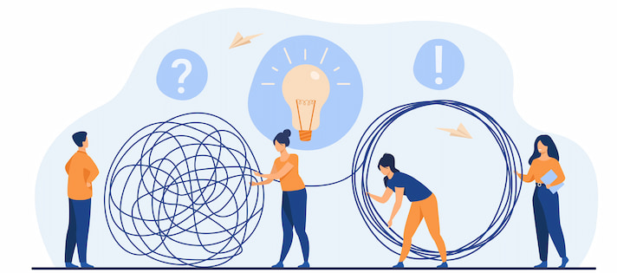
تطبيقات واقعية
1. إعداد خطة إدارة الأزمات
تتضمن خطوات إعداد خطة إدارة الأزمات تحديد الأهداف، تحليل المخاطر، تطوير استراتيجيات الاستجابة، تنفيذ الخطة، ومتابعة وتقييم النتائج. يجب أن تتضمن الخطة أيضًا إجراءات محددة للتواصل مع الجمهور ووسائل الإعلام.
2. توظيف وسائل التواصل الاجتماعي
تلعب وسائل التواصل الاجتماعي دورًا مهمًا في إدارة الأزمات من خلال تقديم منصة للتواصل الفوري مع الجمهور، ونشر المعلومات الصحيحة، والتفاعل مع الاستفسارات والشكاوى. يجب على المؤسسات استخدام هذه الوسائل بفعالية لضمان تواصل شفاف وسريع.
www.midocean.km

Slide 39

تطبيقات واقعية
3. تحليل البيانات ورصد الأزمات
تستخدم الأدوات التكنولوجية لتحليل البيانات ورصد الأزمات في الوقت الحقيقي. تساعد هذه الأدوات في توفير معلومات دقيقة ومحدثة عن تطورات الأزمة، مما يسهل اتخاذ القرارات المناسبة.
4. وضع استراتيجيات إدارة الأزمات
تتضمن استراتيجيات إدارة الأزمات واقعيًّا وضع فرق عمل متخصصة، واستخدام التكنولوجيا للتواصل، وتحديث الجمهور بشكل مستمر حول التطورات والإجراءات المتخذة. كما يجب أن تكون الاستجابات سريعة وفعّالة لتقليل تأثيرات الأزمة.
www.midocean.km

Slide 40

تطبيقات واقعية
5. القيادة واتخاذ القرارات في الأزمات
تتضمن استراتيجيات القيادة الفعالة في أوقات الأزمات اتخاذ القرارات بثقة وسرعة، توفير توجيه واضح للفرق، والتواصل المستمر مع جميع الأطراف المعنية. يجب أن يكون القادة قادرين على التكيف مع الظروف المتغيرة واتخاذ الإجراءات المناسبة.
6. توظيف الإعلام الرقمي في إدارة الأزمات
يلعب الإعلام الرقمي دورًا رئيسيًا في نشر المعلومات وتوجيه الرأي العام خلال الأزمات. يتضمن ذلك استخدام المواقع الإلكترونية، وسائل التواصل الاجتماعي، والبريد الإلكتروني لتوفير تحديثات مستمرة وشفافة للجمهور، كما يتضمن أيضًا الرصد والرد على المحادثات، وإدارة السمعة عبر الإنترنت.
www.midocean.km

Slide 41
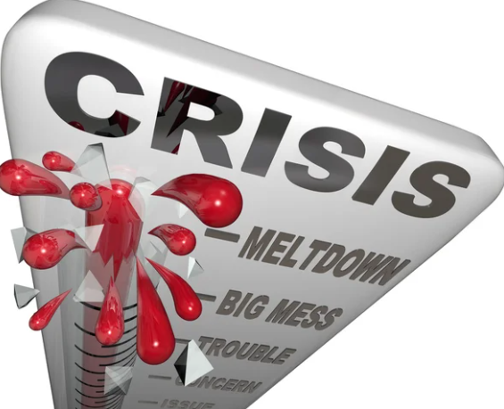
دراسة حالة عملية: أزمة كوفيد-19
جائحة كوفيد-19 هي واحدة من الأزمات العالمية الكبرى في العصر الحديث. بدأ الفيروس في التفشي في نهاية عام 2019، وسرعان ما انتشر في جميع أنحاء العالم، مما أدى إلى أزمة صحية عامة غير مسبوقة، مع تأثيرات عميقة على الاقتصاد والمجتمع.
أظهرت هذه الجائحة أهمية إدارة الأزمات بفعالية، حيث اضطرت المؤسسات إلى التكيف مع تغييرات سريعة وتحديات متعددة.
www.midocean.km

Slide 42
دراسة حالة عملية: أزمة كوفيد-19
التأثيرات
الصحية:
ارتفاع عدد الإصابات والوفيات.
ضغوط هائلة على الأنظمة الصحية.
نقص في المعدات الطبية والمستلزمات الضرورية.
الاقتصادية:
إغلاق الشركات وفقدان الوظائف.
تباطؤ اقتصادي عالمي.
تغير في نماذج العمل والطلب على المنتجات والخدمات.
www.midocean.km

Slide 43
دراسة حالة عملية: أزمة كوفيد-19
التأثيرات
الاجتماعية:
فرض الحجر الصحي والتباعد الاجتماعي.
تأثيرات نفسية على الأفراد بسبب العزلة والقلق.
تحديات في التعليم والتحوّل إلى التعلُّم عن بعد.
www.midocean.km

Slide 44

دراسة حالة عملية: أزمة كوفيد-19
استجابة المؤسسات
1. تغييرات سريعة في بيئة العمل:
التحول إلى العمل عن بعد لضمان استمرارية الأعمال.
توفير الدعم التكنولوجي للموظفين للعمل من المنزل.
إعادة هيكلة العمليات والإجراءات لضمان السلامة والكفاءة.
2. تعزيز البروتوكولات الصحية:
وضع سياسات صارمة للتباعد الاجتماعي في مكان العمل.
توفير معدات الوقاية الشخصيةPPE للموظفين.
إجراء فحوصات صحية منتظمة وتطبيق إجراءات النظافة والتعقيم.
www.midocean.km

Slide 45
دراسة حالة عملية: أزمة كوفيد-19
استجابة المؤسسات
3. التواصل الفعال:
توفير قنوات تواصل واضحة ومستمرة مع الموظفين والعملاء.
تحديثات منتظمة حول تطورات الأزمة والإجراءات المتخذة.
استخدام وسائل التواصل الاجتماعي والمواقع الإلكترونية لتوجيه الرسائل.
4. التكيف السريع مع التغيرات:
مرونة في اتخاذ القرارات وتعديل الخطط بناءً على المستجدات.
استثمار في التكنولوجيا لدعم التحول الرقمي.
تبني أساليب عمل جديدة مثل الاجتماعات الافتراضية والتدريب عبر الإنترنت.
www.midocean.km

Slide 46

دراسة حالة عملية: أزمة كوفيد-19
الدروس المستفادة:
التخطيط المسبق:
أهمية وجود خطط طوارئ وإدارة الأزمات مسبقًا.
ضرورة إجراء تدريبات ومحاكاة للتأكد من جاهزية الخطط.
2. التواصل الفعال:
أهمية التواصل الشفاف والمستمر مع جميع الأطراف المعنية.
تقديم المعلومات الدقيقة والموثوقة لتجنب الشائعات والذعر.
www.midocean.km

Slide 47
دراسة حالة عملية: أزمة كوفيد-19
الدروس المستفادة:
3. التكيف السريع:
القدرة على التكيف بسرعة مع التغيرات والمستجدات.
الابتكار في إيجاد حلول جديدة لمواجهة التحديات غير المتوقعة
4. الاهتمام بالصحة النفسية:
تقديم الدعم النفسي والاجتماعي للموظفين والمتأثرين بالأزمة.
تعزيز برامج الرعاية الصحية النفسية.
www.midocean.km

Slide 48
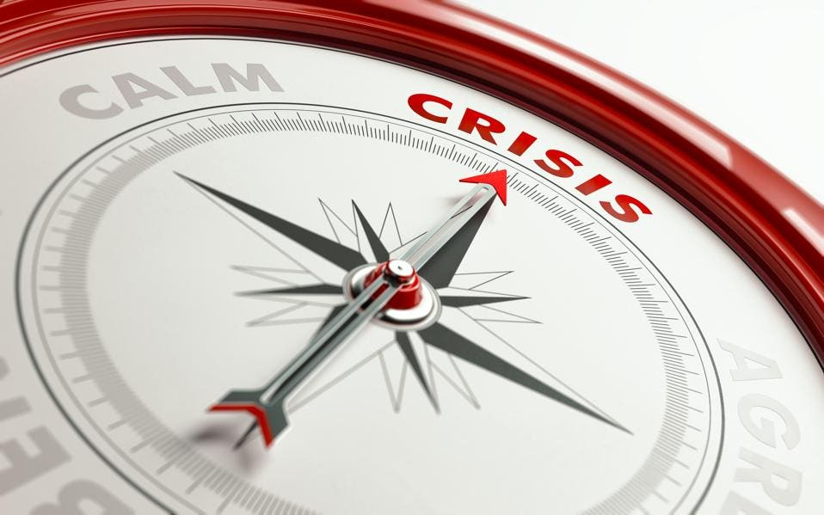
مقدمة في إدارة الأزمات
النظريات الرئيسية وتطبيقاتها في إدارة الأزمات
تعريف الأزمة وأنواعها
تطبيقات واقعية ودراسة حالة عمليّة
أهمية إدارة الأزمات في العلاقات العامة
www.midocean.km

Slide 49



Thank You

